Slide 1
코웨이
coding wherever easily
소프트웨어공학부
20132889 신종혁 20123043 박세용
20123087 이성준 20142773 최인정

Slide 2
목차
1. 프로젝트 소개
프로젝트 개요
추진 배경 및 필요성
프로젝트 목표 및 기대효과
2. 프로젝트 내용
연구 개발 내용
요구사항
비기능적
기능적
시스템 UI
결과물 상세 사항
3. 활용 방안 및 개발일정
활용 방안
개발 일정
4. Q & A

Slide 3
1. 프로젝트 소개
Notes:
먼저 프로젝트 소개입니다.

Slide 4




프로젝트 개요
손으로 작성된 수도 코드를
Java 코드로 변환하는 어플리케이션
Pseudo Code
.java File
Notes:
과제 목표로는
어디서 어떤 변경 요청을 무슨 이유로 얼마나 보내는지 파악하는 것입니다.
진행하며 중점을 둔 사항은 다음과 같습니다.
(1. 읽기)
또한 처리 과정에서 시간을 포함한 모든 내용이 완전이 동일한 잘못된 데이터를 검출하는 작업에도 집중하였습니다.
마지막으로 이렇게 처리 및 분석한 데이터를 시각 자료를 이용하여 쉽게 파악하고자 하였습니다.

Slide 5




추진 배경 및 필요성
코드 작성의 시공간적 제약
개발환경이 갖추어지지 않은 상태에서 떠오른 아이디어?
Notes:
과제 목표로는
어디서 어떤 변경 요청을 무슨 이유로 얼마나 보내는지 파악하는 것입니다.
진행하며 중점을 둔 사항은 다음과 같습니다.
(1. 읽기)
또한 처리 과정에서 시간을 포함한 모든 내용이 완전이 동일한 잘못된 데이터를 검출하는 작업에도 집중하였습니다.
마지막으로 이렇게 처리 및 분석한 데이터를 시각 자료를 이용하여 쉽게 파악하고자 하였습니다.

Slide 6


추진 배경 및 필요성
상이한 문법, 높은 진입장벽
문법 비숙련자의 아이디어 구현?
Notes:
과제 목표로는
어디서 어떤 변경 요청을 무슨 이유로 얼마나 보내는지 파악하는 것입니다.
진행하며 중점을 둔 사항은 다음과 같습니다.
(1. 읽기)
또한 처리 과정에서 시간을 포함한 모든 내용이 완전이 동일한 잘못된 데이터를 검출하는 작업에도 집중하였습니다.
마지막으로 이렇게 처리 및 분석한 데이터를 시각 자료를 이용하여 쉽게 파악하고자 하였습니다.

Slide 7




프로젝트 목표 및 기대효과
목표
손으로 작성된 간단한 수도 코드를 사진으로 찍어 서버로 전송 후
문법이 적용되어 컴파일이 가능한 텍스트 형태의 Java 변환 어플리케이션 개발
아이디어 저장
코딩의 시 공간적
제약 탈피
로직에 집중
진입장벽 해소
Notes:
과제 목표로는
어디서 어떤 변경 요청을 무슨 이유로 얼마나 보내는지 파악하는 것입니다.
진행하며 중점을 둔 사항은 다음과 같습니다.
(1. 읽기)
또한 처리 과정에서 시간을 포함한 모든 내용이 완전이 동일한 잘못된 데이터를 검출하는 작업에도 집중하였습니다.
마지막으로 이렇게 처리 및 분석한 데이터를 시각 자료를 이용하여 쉽게 파악하고자 하였습니다.

Slide 8
2. 프로젝트 내용

Slide 9



연구 개발 내용
프론트
서버
COWAY
(coding wherever easily)
수신 모듈
영상처리 모듈
for(i=0~n){
println(i)
}
…….
인터프리터
코드 작성 후
사진 촬영
확장 모듈
결과물 공유 & 활용
Notes:
사진 촬영 or 사진 선택하여 편집할 수 있어야 한다.
시스템은 변환 결과를 적절히 반환해야 한다.
- 성공 시 수도코드와 변환된 코드를 비교할 수 있어야 한다.
- 실패 시 어떤 오류가 발생했는지 알 수 있어야 한다.
변환된 소스코드인 결과물을 공유하여 활용할 수 있어야 한다.

Slide 10



요구 사항
비기능적(품질) 요구사항
신뢰성
효율성
사용성
Notes:
신뢰성
- 전체 중 코드 변환에서 에러가 발생하지 않은 횟수를 기준으로 80% 이상의 정확도를 가져야 한다.
효율성
- 앱에서 서버로 이미지를 전송하는데 소요되는 처리 시간은 2초 이내이어야 한다.
- 서버에서 앱으로 텍스트를 전송하는데 소요되는 처리 시간은 2초 이내이어야 한다.
- 이미지에서 텍스트를 추출하는데 소요되는 처리 시간은 3초이어야 한다.
- 수도 코드에서 자바 코드로 변환하는 데에 소요되는 처리 시간은 5초 이내이어야 한다.
사용성
- 에러 발생 시, 에러의 종류를 명시하고 있는 별도의 창을 통해 사용자에게 안내해야 한다.
- 변환 처리 가능한 형식의 수도 코드 예제를 도움말과 사용자 튜토리얼로 제공해야 한다.
- 시스템은 안드로이드 6.0 이상의 모바일 환경에서 모두 작동되어야 한다.

Slide 11









요구 사항
기능적 요구사항
사진 선택 & 편집
적절한 처리 결과 리턴
결과물 공유 & 활용
Notes:
사진 촬영 or 사진 선택하여 편집할 수 있어야 한다.
시스템은 변환 결과를 적절히 반환해야 한다.
- 성공 시 수도코드와 변환된 코드를 비교할 수 있어야 한다.
- 실패 시 어떤 오류가 발생했는지 알 수 있어야 한다.
변환된 소스코드인 결과물을 공유하여 활용할 수 있어야 한다.

Slide 12
연구 개발 내용
플로우 차트
프론트
서버
직접 촬영
수도코드 작성
편집 및 전송
텍스트 추출
사진첩에서 불러오기
전처리
공유
결과 확인
코드 변환
Notes:
사진 촬영 or 사진 선택하여 편집할 수 있어야 한다.
시스템은 변환 결과를 적절히 반환해야 한다.
- 성공 시 수도코드와 변환된 코드를 비교할 수 있어야 한다.
- 실패 시 어떤 오류가 발생했는지 알 수 있어야 한다.
변환된 소스코드인 결과물을 공유하여 활용할 수 있어야 한다.

Slide 13
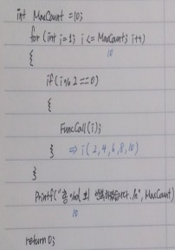
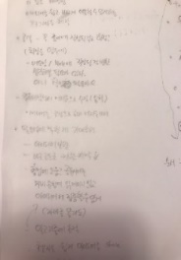



연구 개발 내용
시스템 UI
사진 촬영
MAIN
사진 편집
변환중
변환 코드 확인
결과 활용
COWAY
(coding wherever easily)
COWAY
Pseudo Code
for ( i = 0 ~ N ) {
println( i )
}
Pseudo Code
for ( i = 0 ~ N ) {
println( i )
}
Java Code
for(int i=0; i<=N; i++){
System.out.println(i);
}
Java Code
for(int i=0; i<=N; i++){
System.out.println(i);
}
촬영
변환중
PHOTOS
불러오기
취소
확인
취 소
취 소
확 인
저 장
공 유
시작화면
메인화면
MAIN
MAIN
MAIN
SNS, Email
선택
<Error>
for ( i = 0 - N ) {
println( i )
}
시스템 오류
갤러리 선택
에러 발생 루틴
MAIN
취 소
무시하고 진행
돌아가기
MAIN
Logical Error
: 잘못된 pseudo 문법
사용 등
System Error
: Network, Server, OOM 등의 로직 에러를 제외한 모든 에러
Notes:
사진 촬영 or 사진 선택하여 편집할 수 있어야 한다.
시스템은 변환 결과를 적절히 반환해야 한다.
- 성공 시 수도코드와 변환된 코드를 비교할 수 있어야 한다.
- 실패 시 어떤 오류가 발생했는지 알 수 있어야 한다.
변환된 소스코드인 결과물을 공유하여 활용할 수 있어야 한다.

Slide 14
결과물 상세 사항
대분류 | 소분류 | 도구 | 기능 | 형식
안드로이드 (Android 6~) | 사진촬영 | 카메라 어플리케이션 | 변환하고자 하는 코드를 이미지화
 | 통신 | 소켓 | 이미지를 서버에 전송
서버 (Ubuntu 16.04) | 영상처리 | openCV/Tesseract Python 3.5 | 이미지에서 텍스트를 추출 | 모듈
 | 전 처리 | JAVA(JDK 1.8) | 수도 코드를 변환 가능한 형식으로 변형 | 모듈
 | 코드 변환 | JAVA(JDK 1.8) | 수도 코드를 자바 코드로 변환 | 모듈
 | 통신 | 소켓 | 앱에서 이미지 수신 및 변환 코드 전송
Notes:
읽으면 됨

Slide 15
3. 활용방안 및 개발일정

Slide 16
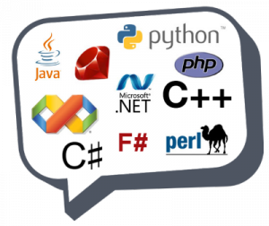
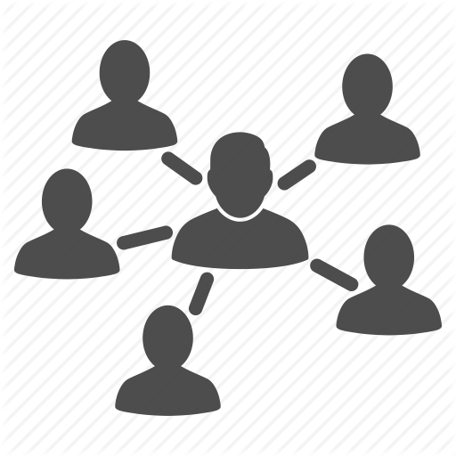

활용방안
다양한 언어로의
변환
알고리즘 공유 커뮤니티 활성화
소프트웨어
교육에 활용
Notes:
- 컴퓨터로 작성되지 않은 아이디어를 보관
- 즉각 코드로 변환해주어 코딩의 시간 및 공간적 제약 감소
- 문법에 얽매이지 않고 알고리즘에 초점을 맞출 수 있도록 지원
- 언어 별 상이한 문법에 따른 진입장벽을 감소

Slide 17
개발 일정
항목 | 세부내용 |  | 1월 | 2월 | 3월 | 4월 | 5월 | 비고
요구사항 분석 | 요구사항 분석
관련분야연구 | 주요 기술 연구
 | 관련 시스템 분석
설계 | 시스템 설계
구현 | Front | 앱 개발 (최인정)
 |  | 플러그인 (최인정)
 | Server | 영상처리 (신종혁)
 |  | 인터프리터 (이성준 &박세용)
테스트 | 시스템 테스트
Notes:
- 컴퓨터로 작성되지 않은 아이디어를 보관
- 즉각 코드로 변환해주어 코딩의 시간 및 공간적 제약 감소
- 문법에 얽매이지 않고 알고리즘에 초점을 맞출 수 있도록 지원
- 언어 별 상이한 문법에 따른 진입장벽을 감소

Slide 18
Q&A

Slide 19
감사합니다

